Slide 1
Chaos i ewolucja orbity w długich skalach czasowych
Andrzej Odziemkowski
Mechanika Nieba 2018

Slide 2
CZYM JEST CHAOS
Chaos w rozumieniu matematycznym jest własnością równań lub układów równań, polegającą na dużej wrażliwości rozwiązań na dowolnie małe zaburzenie parametrów. Dotyczy on najczęściej układów dynamicznych opisanych równaniami różniczkowymi nieliniowymi.
Pojęcie to zostało sformułowane przez E. Lorenza podczas prac nad modelami prognozowania pogody. Zgodnie z deterministycznym rozumieniem rzeczywistości, minimalna zmiana warunków początkowych powinna prowadzić do proporcjonalnie niewielkich zmian wyniku modelu. W trakcie prac z modelem okazało się, że wynik znacznie odbiegał od predykcji. Okazało się, ze zmiany te wynikały z tego, ze przybliżył wartości początkowe symulacji, co w połączeniu z dynamiczną naturą modeli prognozowania pogody sprawiło, było przyczyną zaskakujących wyników.
Komputerowa symulacja tajfunu Mawar
Efekt ten nazwano efektem motyla, który mówi że choć znikoma różnica na pewnym etapie może po dłuższym czasie urosnąć do dowolnie dużych rozmiarów. Powoduje to, że choć model jest deterministyczny, w dłuższej skali czasowej wydaje się zachowywać w sposób losowy.

Slide 3



WYKŁADNIK LAPUNOWA
Wykładnik Lapunowa układu dynamicznego jest miarą, która charakteryzuje tempo separacji nieskończenie bliskich trajektorii. Pozwala on też ustalić zachowanie się układu dynamicznego dla określonych zmiennych.
Z punktu widzenia stabilności ruchu ważna jest odległość pomiędzy dwiema bliskimi trajektoriami. Jeżeli układ dynamiczny jest chaotyczny, odległość taka rośnie w czasie według zależności: , gdzie współczynnik λ zwany wykładnikiem Lapunowa jest dodatni.
Analizę układów chaotycznych przeprowadza się w tzw. przestrzeni fazowej.
Jeśli przyjąć skończone i odpowiednio małe odcinki czasu, to ewolucję układu dynamicznego można opisać rekurencyjnym równaniem algebraicznym:
gdzie:
n - przyjmuje kolejne wartości całkowite, które można uznać za kolejne interwały czasowe
- zmienna opisująca stan układu dynamicznego w chwili n
- to stan układu dynamicznego w chwili n+1
Stan układu w chwili n+1 otrzymuje się przez przekształcenie stanu n za pomocą odpowiedniej funkcji f. Otrzymuje się wówczas ciąg o postaci wyżej przedstawionej.

Slide 4

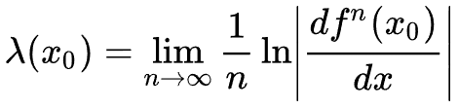
WYKŁADNIK LAPUNOWA c.d.
Taki sposób przekształcania nazywa się iteracją. Ciąg kolejnych iteracji tworzy orbitę odwzorowania. Jeżeli rozpatrzyć dwa stany początkowe różniące się w niewielkim stopniu o e, to po upływie n czasu otrzymuje się wartości
:
gdzie to n-ta iteracja na punkcie x₀
Stany mogą być od siebie oddalone w różnym stopniu. Miarą oddalania/zbliżania się jest wykładnik Lapunowa definiowany w postaci:
Istnieją trzy możliwości:
λ < 0 - Orbita zmierza do stabilnego punktu lub staje się orbitą periodyczną. Ujemny wykładnik Lapunowa charakteryzuje układy dyssypatywne np. tłumione wahadło.
λ = 0 - Orbita zmierza do neutralnego, stałego punktu. Wartość ta oznacza, że system znajduje się w najbardziej stabilnym stadium rozwoju.
λ > 0 - Orbita jest niestabilna i chaotyczna. Dwa bliskie stany początkowe oddalają się wykładniczo od siebie z upływem czasu.

Slide 5
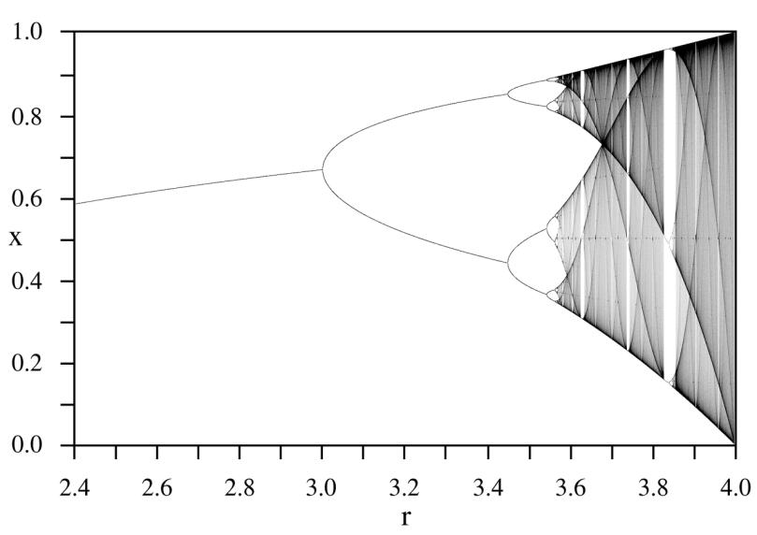
ZACHOWANIE UKŁADÓW CHAOTYCZNYCH
Ścisłym kryterium chaotyczności układu jest pokazany wcześniej wykładnik Lapunowa. Układ jest chaotyczny, jeśli ma co najmniej jeden dodatni wykładnik Lapunowa. W takim wypadku w przestrzeni fazowej blisko leżące trajektorie mogą po pewnym czasie dowolnie się od siebie oddalić. Choć dla idealnie dokładnie zadanych parametrów początkowych jesteśmy w stanie dokładnie przewidzieć zachowanie się układu, w praktyce, gdzie warunki początkowe znane są zawsze ze skończoną dokładnością, w krótkim czasie układ staje się nieprzewidywalny.
Szczególną cechą układów chaotycznych jest tzw. mieszanie topologiczne. Oznacza ono, że jeśli weźmiemy dowolny region w przestrzeni fazowej układu, to w miarę jego ewolucji w czasie pokryje się on częściowo z dowolnym innym wybranym regionem.
Niewłaściwe jest nazywanie chaotycznym każdego układu przejawiającego skomplikowane zachowania. Przykładami układów mylnie nazywanych chaotycznymi są turbulencje i zachowanie giełdy. Nie udowodniono chaotyczności dla pełnego układu równań Naviera-Stokesa.
Diagram bifurkacji, pokazujący dojście do zachowania chaotycznego.
„Dowolny układ fizyczny, który zachowuje się nieokresowo, jest nieprzewidywalny”
Edward Lorenz

Slide 6
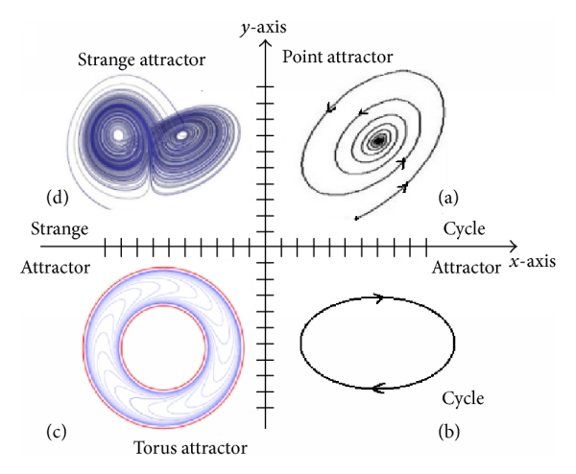
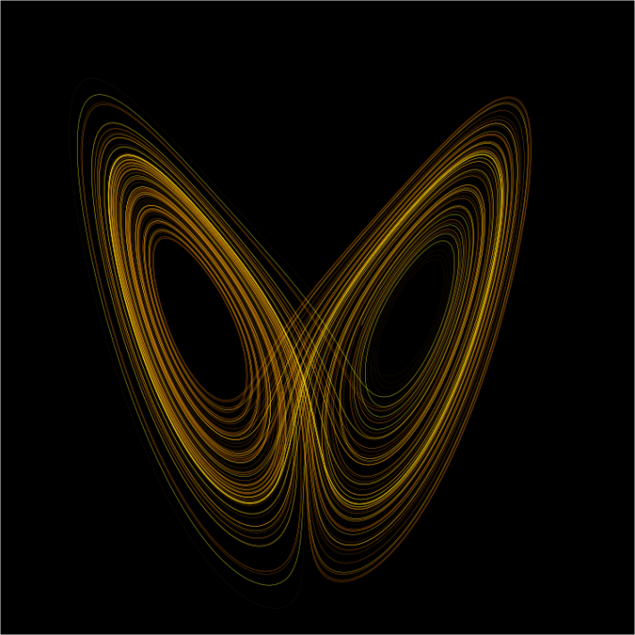
ATRAKTORY
Atraktor to zbiór w przestrzeni fazowej do którego w miarę upływu czasu zmierzają trajektorie rozpoczynające się w różnych obszarach przestrzeni fazowej.
Atraktor „przyciąga” znajdujące się blisko niego trajektorie, na co wskazuje jego nazwa. Każdy atraktor ma swój obszar przyciągania zwany basenem przyciągania, czyli zbiór takich warunków początkowych, dla których trajektoria zmierza do atraktora.
Atraktorem może być punkt, zamknięta krzywa (cykl graniczny) lub fraktal (dziwny atraktor)
różne typy atraktorów
dziwny atraktor

Slide 7
PERTURBACJA
W astronomii perturbacja jest złożonym ruchem ciała poddanego siłom innym niż przyciąganie grawitacyjne przez jedno inne ciało. W praktyce oznacza to, że w pełni idealna matematycznie zdefiniowana orbita, która spełnia prawo Keplera, jest niemożliwa. Źródłami tych oddziaływań mogą być:
inne ciała oddziaływujące grawitacyjnie – zagadnienie trzech, n-ciał
opór np. wiatru słonecznego, wiatru gwiazdowego
niejednorodność pół grawitacyjnych
siły elektromagnetyczne
Ze względu na to, ze układ słoneczny jest w rzeczywistości układem dynamicznym to można go rozpatrywać w kontekście stabilności. Z tego powodu ciężko mówić o zmianie orbit ciał niebieskich w czasie bez wiedzy o chaosie i analizie układów chaotycznych.
Analiza układu o rozmiarach i złożoności Układu Słonecznego jest niezwykle trudnym zadaniem. Mnogość ciał niebieskich, ich niejednorodny rozkład siły grawitacji oraz siły pochodzące np. od wiatru słonecznego utrudniają przewidzenie z dużym wyprzedzeniem i dokładnością ewolucji orbit ciał niebieskich.

Slide 8
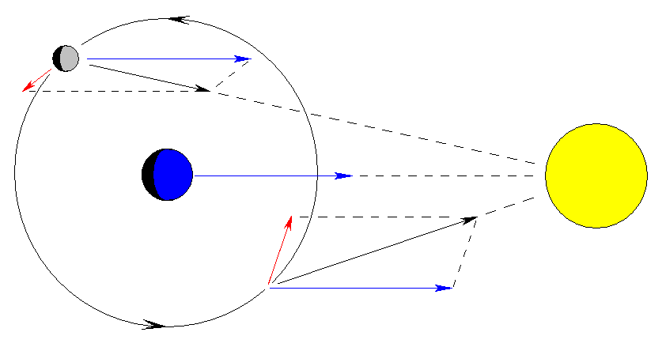
PERTURBACJA ORBITY KSIĘŻYCA
Niebieski wektor to siła oddziaływania grawitacyjnego Słońca na Ziemię. Oddziaływanie to nie ma wpływu na zmianę pozycji Ziemi i Księżyca względem siebie.
Czarny wektor to siła oddziaływania grawitacyjnego Słońca na Księżyc. Po odjęciu wektora niebieskiego od wektora czarnego otrzymamy wektor czerwony. Jest to siła oddziaływania Słońca na Księżyc w odniesieniu do Ziemi. Siła ta jest inna w różnych punktach orbity, a więc jest źródłem perturbacji kształtu orbity.

Slide 9
PERTURBACJA SATELITÓW
Dla satelitów, które orbitują Ziemię na orbitach niskich (NEO) odchyłki od idealnej, keplerowskiej orbity są dużo większe niż w przypadku np. Księżyca. Spowodowane jest to tym że im bliżej Ziemi znajduje się ciało, tym większe znaczenie ma niejednorodność pola grawitacyjnego, przybliżenie Ziemi jako sfery o jednorodnym polu grawitacyjnym staje się nieprawidłowe.
Kolejnym źródłem zmian kształtu orbity jest atmosfera planety. Pomimo, tego że staje się bardzo rozrządzona na orbitach powyżej 200 km to do wysokości 800-1000 km należy uwzględnić jej wpływ na stopniową degradację orbity. Mechanizm ten może być wykorzystywany przez satelity, w celu wytracenia prędkości i ‘przechwycenia’ planety.
W przypadku satelitów sztucznych często jest tak, że panele słoneczne stanowią duży procent całkowitej powierzchni satelity jednocześnie niewiele ważąc. Stosunek ten powoduje, że są podatne na działanie siły pochodzącej od interakcji z wiatrem słonecznym. W przypadku ciał planet, asteroidów itd. stosunek powierzchni do masy jest dużo mniejszy, więc wpływ ciśnienia wiatru słonecznego jest znikomy.

Slide 10
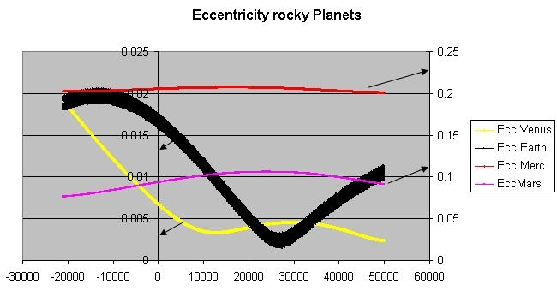
PERTURBACJA PLANET
W Układzie Słonecznym zmiany poprzez wpływem jednej planety na drugą są periodyczne. Składają się na nie niewielkie impulsy siły oddziaływań za każdym razem gdy planety mijają się na swoich orbitach. Okresowe perturbacje powodują, że ruchy planet również jest periodyczne lub quasi-periodyczne. Przykładowo, Neptun został wykryty w roku 1846 na podstawie perturbacji orbity Urana.
Ciągłe perturbacje planet są przyczyną ewolucji orbity w długich skalach czasowych, zmiany ich elementów orbitalnych. Wariacje te są najbardziej widoczne gdy okresy orbitalne planet są zsynchronizowane. Przykładowo podczas gdy Jowisz wykona pięć pełnych obiegów dookoła Słońca, to Saturn wykona dokładnie dwa. Zależność ta jest źródłem ogromnych zaburzeń, które pojawiają się z okresem 918 lat.
Wenus jest planetą z najmniejszą ekscentrycznością, czyli jej orbita jest najbliższa kołowej. Za 25 000 lat orbita Ziemi stanie się bardziej kołowa niż orbita Wenus.

Slide 11


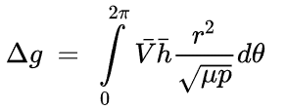
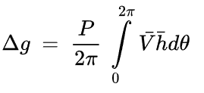


PERTURBACJA OKRESU OBIEGOWEGO
Dla eliptycznej orbity keplerowskiej suma kinetycznej i potencjalnej energii to:
gdzie V to prędkość na orbicie
Suma ta jest stała i równa:
Jeżeli to zmienna siła, a to wektor prędkości orbity keplerowskiej to równanie
na przyjmuje postać:
dla orbity kołowej:
Na podstawie zmiany parametru wyznacza się nową wielką półoś i okres orbitalny.

Slide 12

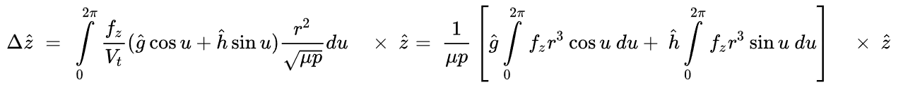


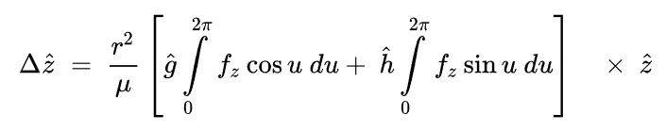
PERTURBACJA PŁASZCZYZNY ORBITY
Niech i będą wersorami prostokątnego układu współrzędnych w płaszczyźnie referencyjne orbity keplerowskiej. Jeżeli ω to argument perygeum, a θ to anomalia prawdziwa to zmiana wersora w kierunku momentu pędu to:
to składnik siły perturbującej w osi , to prędkość prostopadła do
wektora promienia orbity, to odległość do środka Ziemi
Dla orbit kołowych:

Slide 13







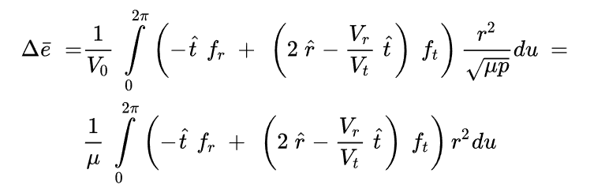


PERTURBACJA EKSCENTRYCZNOŚCI
Zamiast wyznaczać perturbacje okresu obiegu i płaszczyzny orbity można bezpośrednio rozpisać zależności dla perturbacji ekscentryczności.
Wektor ekscentryczności to:
gdzie: ,
skąd wynika:
,
gdzie:
,
zmiana wektora ekscentryczności to:
nowa płaszczyzna:
nowa ekscentryczność:

Slide 14
DZIĘKUJĘ ZA UWAGĘ

